Slide 1
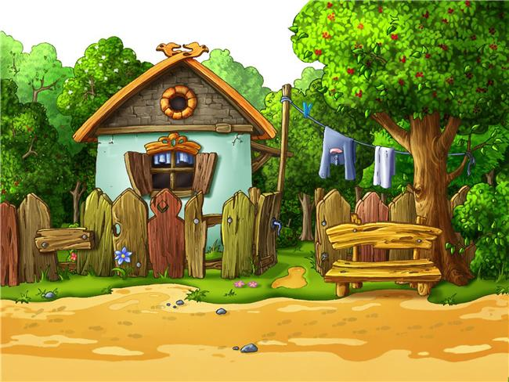
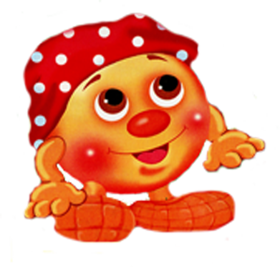
Путешествие Колобка
ПДД для самых маленьких

Slide 2
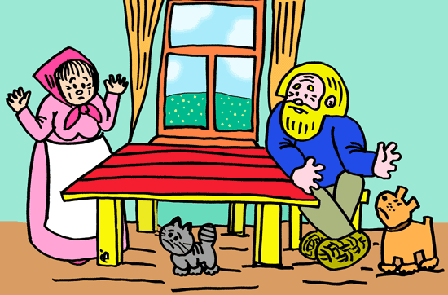
Испекла для деда баба
Колобок – румяный бок.

Slide 3
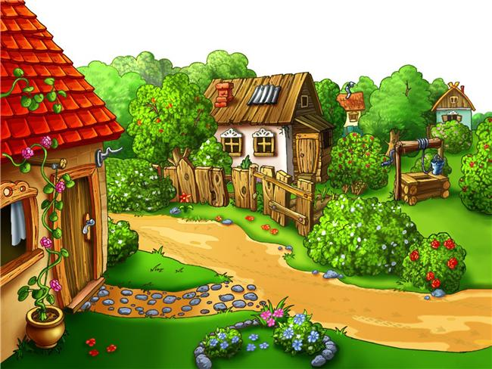
Только был он непоседой:
Прыг да скок – и за порог.

Slide 4
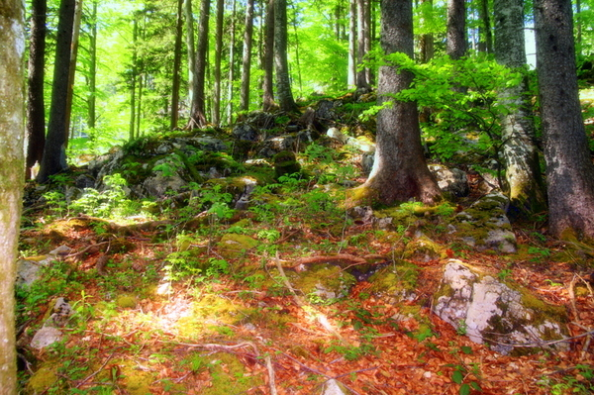
Покатился по дорожке
Через лес и через горы…

Slide 5
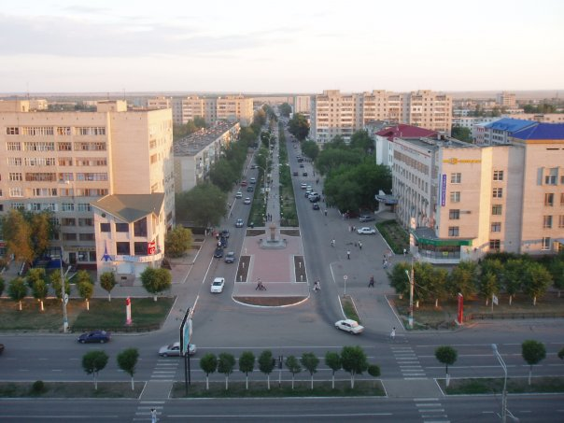
Не успел и оглянуться –
Перед ним огромный город.

Slide 6
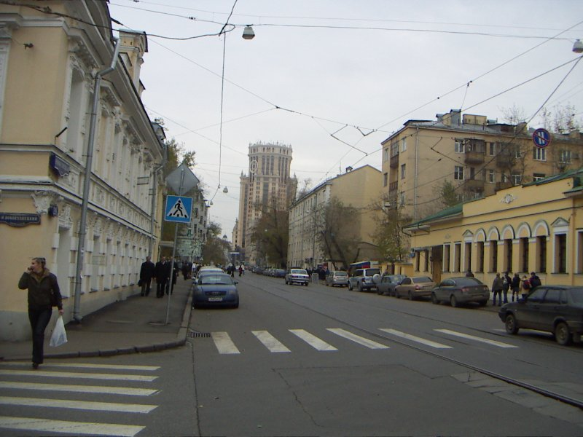
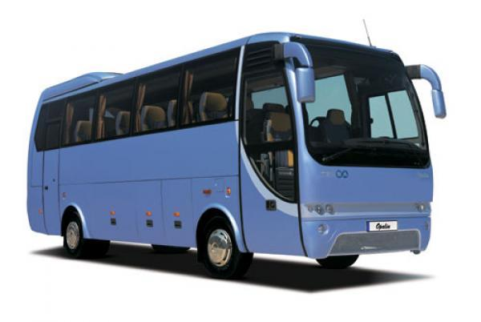
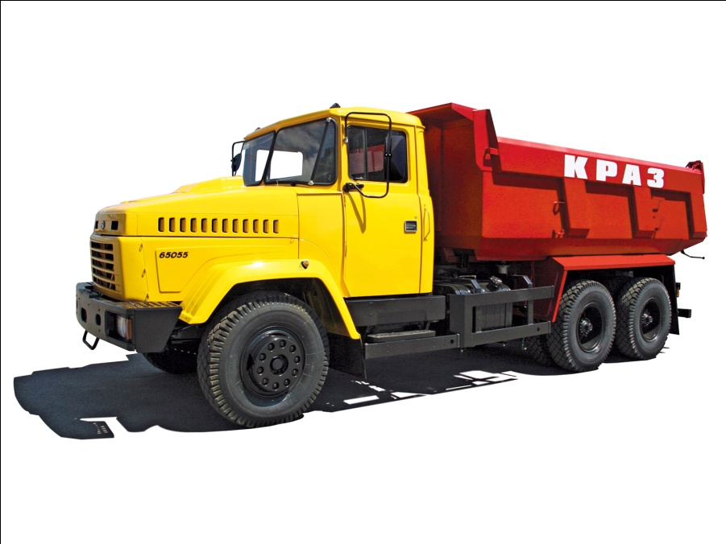
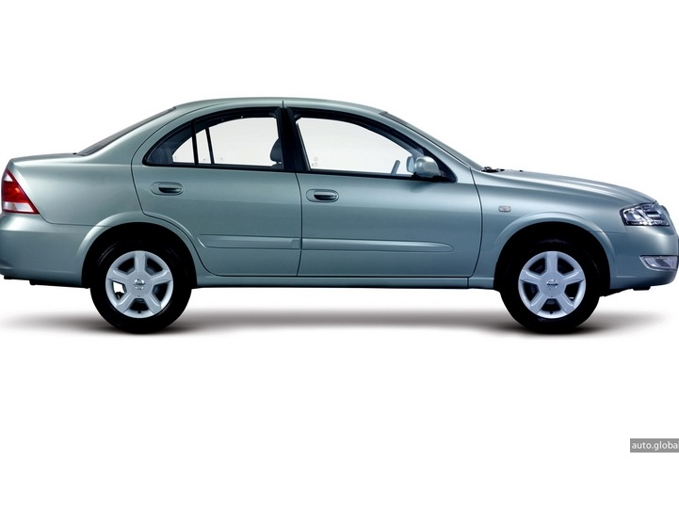
Увидав кругом машины,
Испугался колобок.
И широкую дорогу
Перейти никак не мог.

Slide 7
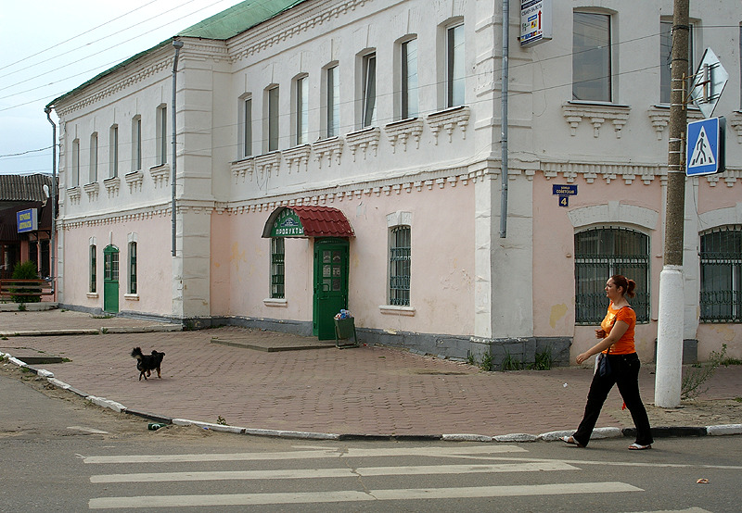
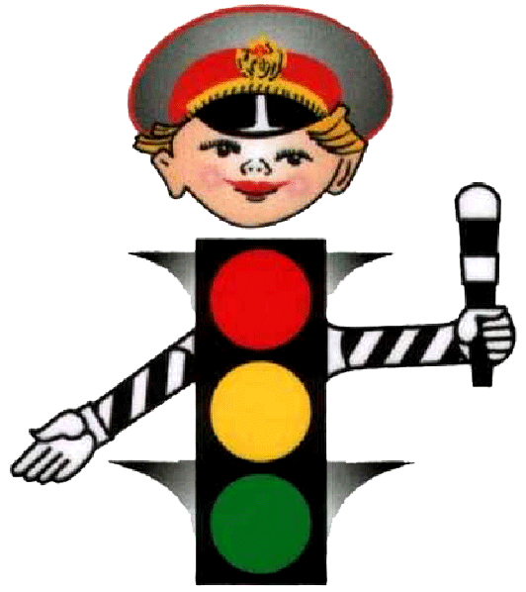
Только вдруг железный кто-то
Свою руку протянул.
Красным, жёлтым и зелёным
Ему глазом подмигнул.
светофором
«Называюсь
За порядком я слежу
И о правилах движенья,
Кто не знает, расскажу!

Slide 8
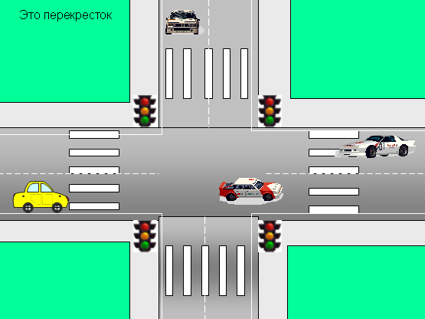
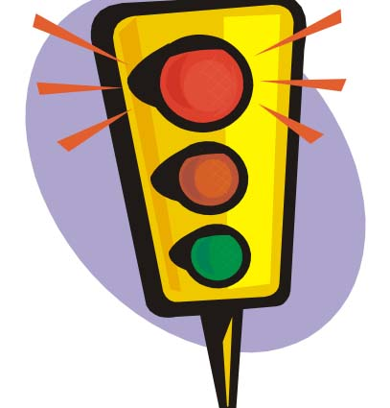
Если глаз горит мой
красный
Стой!
,
Тебе дороги нет!

Slide 9
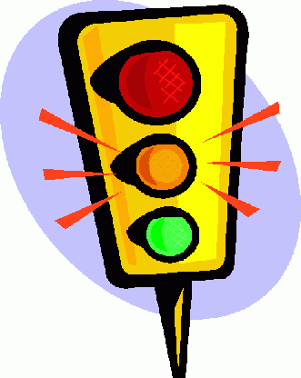
,
жёлтый
Если
Приготовься!

Slide 10
А идти –
зелёный свет!

Slide 11
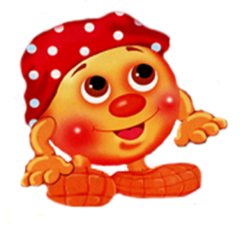
Ты идёшь по тротуару,
И зовёшься
пешеход
,

Slide 12
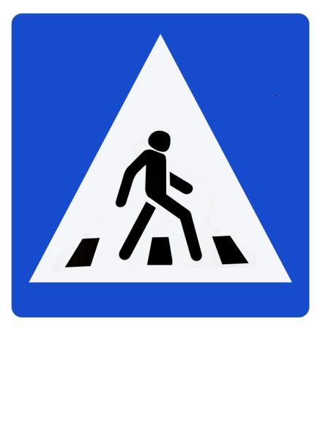
переход
И дорогу переходишь,
Там, где знак есть
.

Slide 13
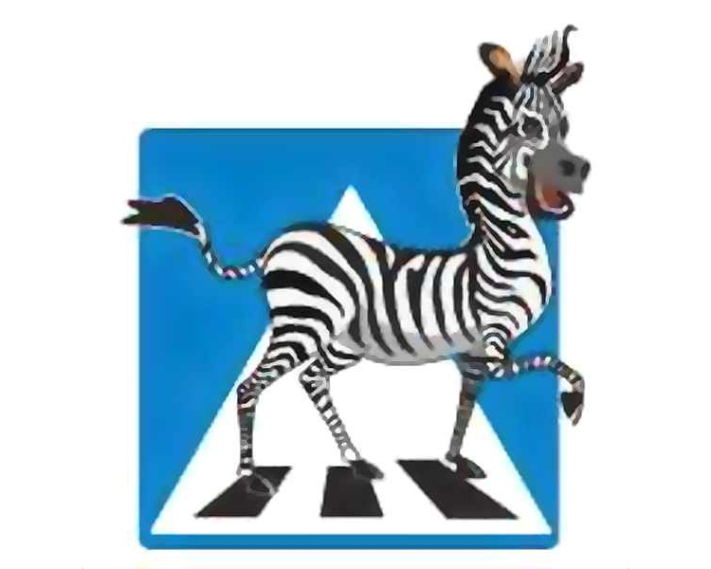
Полосатый, словно зебра,
Он тебе укажет путь.
И поэтому, наверно,
Тоже «зеброю» зовут.

Slide 14
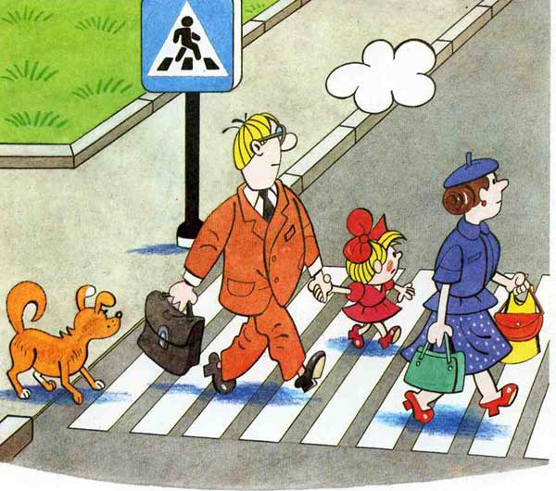
Но через дорогу дети
Не должны одни шагать!
Обязательно их взрослый
Должен за руку держать!

Slide 15
Чтоб на улице с тобою
Не случилась вдруг беда,
Нужно правила движенья
Знать и выполнять всегда!»

